Slide 1


D-Spray 2000
Salud en su bolsillo
5 veces más vitamina D₃*
*en comparación con el producto D-Spray.

Slide 2





La vitamina D₃ regula muchos procesos en nuestro cuerpo
1
Nuestro organismo sintetiza por sí mismo esta vitamina cuando nuestra piel está expuesta a los rayos solares
Hasta un 50% de los rayos UV
Es difícil consumir vitamina D en cantidades suficientes a través de la dieta
2
quedan atrapados en el polvo de la ciudad, el smog y las nubes
D-Spray 2000
Notes:
El cuerpo humano es un sistema complejo en el cual todos los elementos se encuentran en constante interacción. La salud y el bienestar general dependen directamente de cuán bien coordinado esté su trabajo. La eficacia de las vitaminas puede ser reforzazda con “moléculas auxiliares” o cofactores, complejos que intervienen en los procesos bioquímicos. Los cofactores más significativos para incrementar la acción de la vitamina D son:
Calcio. La vitamina D controla el nivel de calcio del organismo. Este mineral se absorbe adecuadamente sólo cuando la vitamina D está presente en cantidades suficientes. Por ello las dos sustancias se hallan inextricablemente unidas.
Magnesio. Este elemento cumple una amplia gama de funciones. Por ejemplo, es necesario para convertir el alimento en energía. El magnesio también interviene en la absorción del calcio, el fósforo, el sodio, el potasio y la vitamina D. Un déficit de magnesio puede corregirse no sólo con la ayuda de complementos alimenticios, sino también a través de la inclusión de productos como espinaca, frutos secos, semillas y cereales integrales en la dieta.
Vitamina К. Este elemento es responsable de la salud de los huesos, además de mejorar la coagulación sanguínea, por lo que resulta esencial para el organismo. Si no estuviera presente, moriríamos como consecuencia de las más pequeñas lesiones. Las vitaminas D y К trabajan juntas en lo que atañe al correcto desarrollo del sistema esquelético. Las reservas de vitamina K pueden reponerse con la ayuda de alimentos como col rizada, espinaca, hígado, huevos y queso duro.
Zinc. Se trata de un elemento multifuncional. Gracias a su acción, el cuerpo crece y se desarrolla, se forman nuevas células, se combaten infecciones y se absorben adecuadamente las grasas, las proteínas y los carbohidratos. Además, el zinc facilita la absorción de la vitamina D y contribuye a que el calcio ingrese al tejido óseo. Este elemento se encuentra en la carne, los vegetales y algunos cereales.
Boro. Aunque esta sustancia es necesaria en cantidades pequeñas, resulta igualmente indispensable. El boro interviene en el metabolismo y la absorción de la vitamina D. Se encuentra en la mantequilla de maní, el vino, el aguacate, las pasas de uva y algunas verduras de hoja.
Vitamina А. Controla la síntesis de proteínas. Junto con la vitamina D, interviene en las funciones del código genético. Si una persona tiene niveles insuficientes de retinol*, la funcionalidad de la vitamina D se ve alterada. La vitamina А está presente en la zanahoria, el mango, el hígado, la manteca, el queso y la leche. El retinol* es una sustancia liposoluble y un poderoso antioxidante. Si se lo ingiere a través de alimentos de origen vegetal, una combinación con alimentos grasos mejorará su absorción.
*La vitamina A procede de dos fuentes. Un grupo, llamado retinoides, procede de fuentes animales e incluye el retinol. El otro grupo, llamado carotenoides, procede de las plantas e incluye el betacaroteno. Nuestro organismo transforma el betacaroteno en vitamina A.

Slide 3
De acuerdo a las últimas investigaciones, la insuficiencia de vitamina D₃ se observa en todo el mundo, incluso en países de clima cálido
Déficit
Insuficiencia
Porcentaje de la población adulta con déficit (menos de 25 nmol/l) o insuficiencia (menos de 50 nmol/l) de vitamina D3
D-Spray 2000

Slide 4
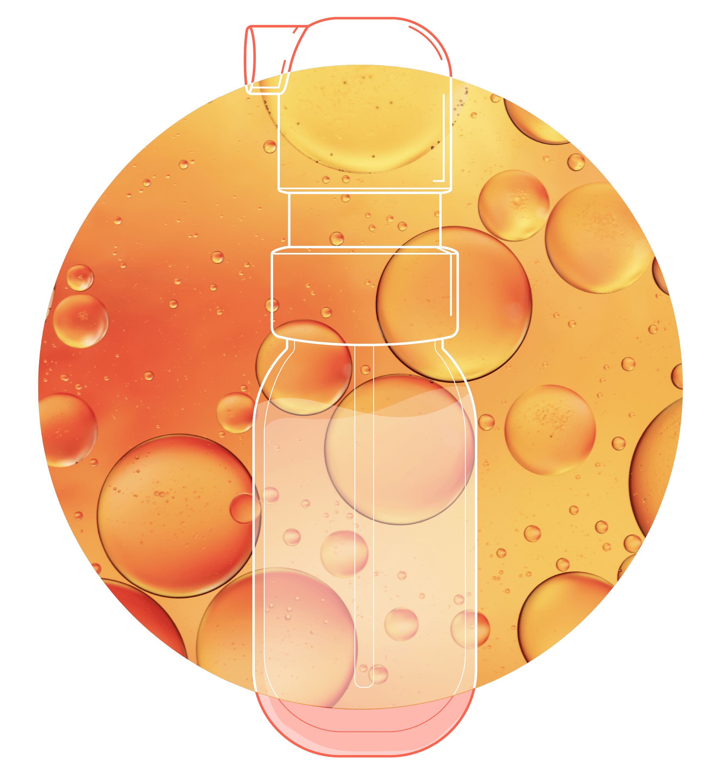
Para mantener el pleno funcionamiento de todos los órganos y sistemas, la vitamina D₃ debe no sólo ingresar al organismo en cantidades suficientes, sino también ser absorbida de manera eficaz
El producto D-Spray 2000
contiene ácidos grasos MCT, los cuales contribuyen a una absorción más rápida y natural de la vitamina D₃
D-Spray 2000
Notes:
La vitamina D liposoluble se considera la forma natural de este elemento. Dado que la vitamina D es soluble en grasa, para el organismo resulta más natural cuando se obtiene en combinación con aceite de coco. El colecalciferol liposoluble tiende a acumularse en el hígado o en el tejido adiposo, lo que permite crear una reserva de vitaminas en el cuerpo.
El aceite de coco (MCT) se usa asiduamente en distintas áreas de la vida. Su empleo en la composición de D-Spray 2000 será útil para:
-adelgazar
-combatir alteraciones digestivas
-afrontar estados de inmunodeficiencia
-proporcionar energía durante la realización de deportes
-contrarrestar alteraciones cognitivas (asociadas a la memoria, la atención, etc.).

Slide 5


La forma de spray garantiza una administración efectiva de la vitamina
Las diminutas partículas del spray penetran fácilmente en el torrente sanguíneo a través de la mucosa bucal. La pulverización aumenta el área de absorción.
La eficacia de la forma liposoluble de la vitamina D en forma de spray está clínicamente comprobada
3
D-Spray 2000

Slide 6

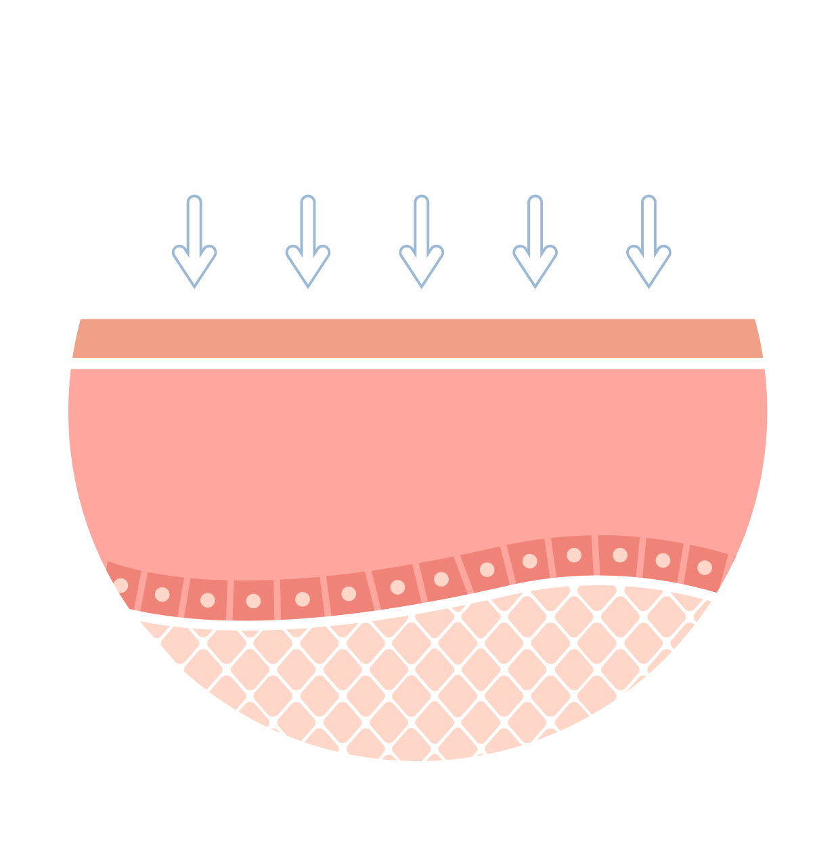

Ventajas de la pulverización de la vitamina D₃
Ingresa fácilmente al torrente sanguíneo
Incrementa el área de absorción
Eficacia clínicamente comprobada
D-Spray 2000

Slide 7
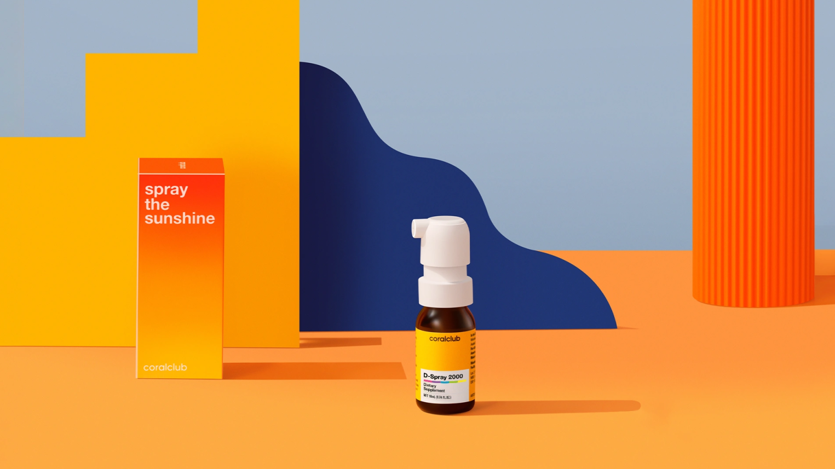
D-Spray 2000
Salud en su bolsillo
D-Spray 2000

Slide 8









D-Spray — vitamina D₃ en spray
Su envase de 10 ml contiene 170 dosis
El frasco de vidrio oscuro mantiene el producto fresco y cuida el medio ambiente
1 pulverización equivale a 2000 IU (50 mcg)
No es necesario guardar en la nevera
Administración precisa,
imposible equivocarse con
la dosis
Fácil de llevar - para no olvidar ninguna dosis
Agradable composición a base de aceite de coco con un sabor suave y neutral
No es necesario tomar con agua
D-Spray 2000
Notes:
La vitamina D existe en dos formas:
Vitamina D3 (colecalciferol) — se sintetiza en la piel al exponerla a los rayos ultravioletas. También se encuentra en productos de origen animal.
Vitamina D2 (ergocalciferol) — se encuentra en algunas plantas, hongos y levaduras. Las investigaciones científicas demuestran que la suplementación con vitamina D3 es más eficaz que la suplementación con vitamina D2 para aumentar los niveles de esta vitamina en la sangre (*)
(*) Tripkovic L. et al. Comparison of vitamin D2 and vitamin D3 supplementation in raising serum 25-hydroxyvitamin D status: a systematic review and meta-analysis // Am. J. Clin. Nutr. 2012. Vol. 95, № 6. P. 1357–1364.

Slide 9








Los habitantes de países septentrionales
Quiénes tienen mayor riesgo de desarrollar un déficit de vitamina D₃?
Personas con enfermedades intestinales, hepáticas o renales
Quienes sufren sobrepeso y problemas de malabsorción de grasas
Los expertos coinciden en que la deficiencia de vitamina D3 se está convirtiendo en una epidemia que afecta a niños, adolescentes, adultos, mujeres embarazadas o en período de lactancia y ancianos.
Aquellos que tienden a enfermar con frecuencia
Las personas de tez oscura
4
Los mayores de edad avanzada
D-Spray 2000

Slide 10






Generalmente, no reconocemos los síntomas del déficit de vitamina D₃
Algunos signos pueden apuntar a una hipovitaminosis.
Entre ellos cabe destacar:
Fragilidad ósea, dolor de espalda y de articulaciones
Debilidad muscular
Disminución de la resistencia
Infecciones respiratorias frecuentes
Agravamiento de enfermedades dermatológicas
Cambios de humor— apatía
D-Spray 2000

Slide 11





La ingesta regular de vitamina D₃ disminuye significativamente los riesgos de:
deterioro de la capacidad reproductiva
aparición de depresión
enfermedades infecciosas frecuentes
6
5
7
desarrollo de enfermedades cardiovasculares
pérdida de tejido óseo
8,9,10
11,12,13
D-Spray 2000

Slide 12
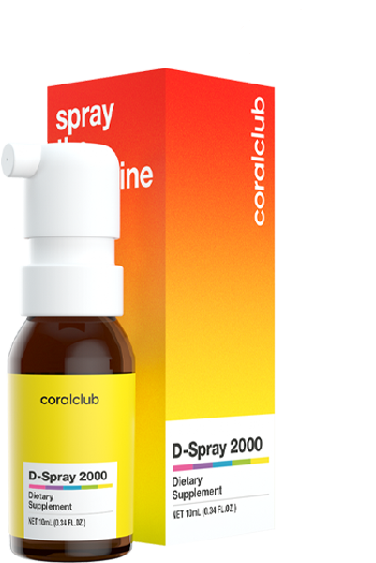
D-Spray 2000
2197
PUNTOS DE BONIFICACIÓN
7
PRECIO DE CLUB
12 U.C.
PRECIO AL POR MENOR
15 U.C.
D-Spray 2000

Slide 13
Bibliografía
Koolman J., Röhm K.H., Wirth J. Taschenatlas der Biochemie. German: Thieme, 2003. https://faculty.ksu.edu.sa/sites/default/files/color_atlas_of_biochemistry_2nd_ed.pdf
Ultraviolet Radiation: How it Affects Life on Earth. https://earthobservatory.nasa.gov/features/UVB/uvb_radiation3.php
Claire E. Williams, Elizabeth A. Williams, Bernard M. Corfe. Rate of change of circulating 25-hydroxyvitamin D following sublingual and capsular vitamin D preparations. European Journal of Clinical Nutrition. 23 September 2019. https://pubmed.ncbi.nlm.nih.gov/31548595/
Holick MF. The vitamin D deficiency pandemic: Approaches for diagnosis, treatment and prevention. Rev Endocr Metab Disord. 2017 Jun;18(2):153-165. doi: 10.1007/s11154-017-9424-1. PMID: 28516265. https://pubmed.ncbi.nlm.nih.gov/28516265/
Lerchbaum E, Obermayer-Pietsch B. Vitamin D and fertility: a systematic review. Eur J Endocrinol. 2012 May;166(5):765-78. doi: 10.1530/EJE-11-0984. Epub 2012 Jan 24. PMID: 22275473. https://pubmed.ncbi.nlm.nih.gov/22275473/
Kaviani M, Nikooyeh B, Zand H, Yaghmaei P, Neyestani TR. Effects of vitamin D supplementation on depression and some involved neurotransmitters. J Affect Disord. 2020 May 15;269:28-35. doi: 10.1016/j.jad.2020.03.029. Epub 2020 Mar 13. PMID: 32217340. https://pubmed.ncbi.nlm.nih.gov/32217340/
Ginde AA, Mansbach JM, Camargo CA Jr. Association between serum 25-hydroxyvitamin D level and upper respiratory tract infection in the Third National Health and Nutrition Examination Survey. Arch Intern Med. 2009 Feb 23;169(4):384-90. doi: 10.1001/archinternmed.2008.560. PMID: 19237723; PMCID: PMC3447082. https://www.ncbi.nlm.nih.gov/pmc/articles/PMC3447082/
Giovannucci E, Liu Y, Hollis BW, Rimm EB. 25-hydroxyvitamin D and risk of myocardial infarction in men: a prospective study. Arch Intern Med. 2008 Jun 9;168(11):1174-80. doi:10.1001/archinte.168.11.1174. PMID: 18541825; PMCID: PMC3719391. https://pubmed.ncbi.nlm.nih.gov/18541825/
Pilz S, Dobnig H, Fischer JE, Wellnitz B, Seelhorst U, Boehm BO, März W. Low vitamin d levels predict stroke in patients referred to coronary angiography. Stroke. 2008 Sep;39(9):2611-3. doi: 10.1161/STROKEAHA.107.513655. Epub 2008 Jul 17. PMID: 18635847. https://pubmed.ncbi.nlm.nih.gov/18635847/
Pilz S, März W, Wellnitz B, Seelhorst U, Fahrleitner-Pammer A, Dimai HP, Boehm BO, Dobnig H. Association of vitamin D deficiency with heart failure and sudden cardiac death in a large cross-sectional study of patients referred for coronary angiography. J Clin Endocrinol Metab. 2008 Oct;93(10):3927-35. doi: 10.1210/jc.2008-0784. Epub 2008 Aug 5. PMID: 18682515. https://pubmed.ncbi.nlm.nih.gov/18682515/
Boonen S, Lips P, Bouillon R, Bischoff-Ferrari HA, Vanderschueren D, Haentjens P. Need for additional calcium to reduce the risk of hip fracture with vitamin d supplementation: evidence from a comparative metaanalysis of randomized controlled trials. J Clin Endocrinol Metab. 2007 Apr;92(4):1415-23. doi: 10.1210/jc.2006-1404. Epub 2007 Jan 30. PMID: 17264183. https://pubmed.ncbi.nlm.nih.gov/17264183/
Bischoff-Ferrari HA, Willett WC, Wong JB, Stuck AE, Staehelin HB, Orav EJ, Thoma A, Kiel DP, Henschkowski J. Prevention of nonvertebral fractures with oral vitamin D and dose dependency: a meta-analysis of randomized controlled trials. Arch Intern Med. 2009 Mar 23;169(6):551-61. doi: 10.1001/archinternmed.2008.600. PMID: 19307517. https://pubmed.ncbi.nlm.nih.gov/19307517/
Bischoff-Ferrari HA, Dawson-Hughes B, Staehelin HB, Orav JE, Stuck AE, Theiler R, Wong JB, Egli A, Kiel DP, Henschkowski J. Fall prevention with supplemental and active forms of vitamin D: a meta-analysis of randomised controlled trials. BMJ. 2009 Oct 1;339:b3692. doi: 10.1136/bmj.b3692. PMID: 19797342; PMCID: PMC2755728. https://pubmed.ncbi.nlm.nih.gov/19797342/
D-Spray 2000

Slide 14

D-Spray 2000
Salud en su bolsillo

